Slide 1
软 件 工 程
---第3章 需求分析

Slide 2
软件需求分析：“做什么？”
◆基本任务：系统必须做什么?
◆确定系统必须完成哪些工作，也就是对目标系统尽可能提出完整、准确、清晰、具体的要求。
◆写软件需求规格说明书，以书面形式准确地描述软件需求。

Slide 3
需求分析
第3章 需求分析
开发一个软件系统前，必须了解用户的期望和要求---> 软件需求 ---> 需求分析过程
重要性：
软件开发的基础和前提
最终目标软件系统验收的标准
避免或者尽早剔除早期的错误

Slide 4
需求分析的重要性
软件生命周期中，一个错误发现得越晚，修复错误的费用越高

Slide 5
需求的重要性
Standish-Group对350家公司的8000个软件项目作过一次调查
其中，31%的项目的结局是被取消。
引致这些项目失败的原因是：
13.1% 不完整的产品要求；
12.4% 缺乏用户的参与；
10.6% 缺少资源（人力、财力）；
9.9% 不现实的期望；
9.3% 高层领导支持不足；
8.7% 产品要求与指标的改变；
8.1% 没有订计划；
7.5% 不再需耍该开发中的系统。
其中，与产品需求有关的（1,2,4和6项）占了44.1%。这些数据突出地显示了软件产品需求在软件开发中的重要性。

Slide 6
软件需求分析的困难
(1)客户说不清楚需求
有些客户对需求只有朦胧的感觉，说不清楚具体的需求。
有些客户心里清楚想要什么，但却说不明白。
“不懂装懂”或者“半懂充内行”的客户令人恐惧。

Slide 7
软件需求的复杂性
(2)需求自身经常变动
需求变更原因--客户方：
对信息系统的了解不够
对业务需求表达不清
对自身业务抽象程度不够
对需求重视程度不够
与开发人员配合不够
业务范围不断拓展
业务流程不断变更
管理模式不断创新
客户的能力不足，可以进行适当的培训，可改善一点。
属于态度问题，需要高层领导协调。
不可避免。只能通过合同约束或有限度接受，或通过技术提高软件适应能力。

Slide 8
软件需求的复杂性
(2)需求自身经常变动
需求变更原因—软件人员：
沟通技巧不高
需求工程技术不精
需求人员知识储备不够
不了解客户方的业务流程
调研范围不确定
需求不够细致、明确
项目管理不规范
需求描述存在歧义
个人能力或经验不足
软件组织的能力不足

Slide 9

需求有假的，好比：让男朋友买 MAC，妹纸想要的是一个 MAC 口红，男朋友却买成了 mac 笔记本，且不说男朋友没有确定需求是什么，就连妹纸要买这个口红是不是真的也没有判断，要是妹纸就是喜欢买新款口红而已，那你买隔壁 YSL新款她估计更喜欢哦，所以在这里，买 MAC 口红就是假需求，买 YSL 或其他更多更好的新款口红就是真需求。

Slide 10
需求分析
困难：
片面性, 不完全
模糊性, 不准确
不一致性, 易于发生变动
应用系统复杂，庞大
因此必须使用系统的方法、借助于一系列行之
有效的技术和工具进行需求分析。

Slide 11
准 则：
(1) 理解并描述问题的信息域，根据这条准则应该建立数据模型。
(2) 定义软件应完成的功能，这条准则要求建立功能模型。
(3) 描述作为外部事件结果的软件行为，这条准则要求建立行为模型。
(4) 对描述信息、功能和行为的模型进行分解，用层次的方式展示细节。

Slide 12
§1. 需求分析的任务
1、确定对系统的综合要求
(1)功能需求：系统必须完成的功能
(2)性能需求：系统的响应能力
(3)可靠性和可用性需求：系统的可靠性以及用户可以使用系统的程度。
(4)出错处理需求：说明系统对环境错误应该怎样响应。
还有安全性，可修改性等需求

Slide 13
◇ 性能（1）
性能是指系统的响应能力，即要经过多长时间才能对某个事件做出响应，或者在某段时间内系统所能处理的事件的个数。
经常用单位时间内所处理事务的数量或系统完成某个事务处理所需的时间来对性能进行定量的表示。
性能测试经常要使用基准测试程序（用以测量性能指标的特定事务集或工作量环境）。

Slide 14
◇ 性能（2）
性能需要系统处于正常的工作状态（环境、负载等）下进行衡量。
准确地说，需明确系统在多大的负载条件下，并且各个外部系统处于正常工作的状态，系统对某个具体请求类型的响应时间。

Slide 15
◇ 性能（3）
例如，非节假日期间，12306网站的访问性能可以控制在2-3秒内，然而在春节或国庆等节假日前夕，12306网站几乎难以得到正常的响应。因此，单独描述12306网站的性能，需要增加一个访问量的限制。同时，在高峰期访问12306也需要分访问请求，对于车次查询等相对静态的数据查询，12306仍可以较快速度进行响应，然而对订票等复杂、动态的请求，12306响应很慢。因此，一般在描述性能时，还需要区分不同的请求类型。

Slide 16
◇ 可靠性和可用性
可靠性是软件系统在应用或系统错误面前，在意外或错误使用的情况下维持软件系统的功能特性的基本能力。
可用性是系统能够正常运行的时间比例。经常用两次故障之间的时间长度或在出现故障时系统能够恢复正常的速度来表示。

Slide 17
◇ 可靠性
可靠性可以分为两个方面：
◎ 容错。其目的是在错误发生时确保系统正确的行为，并进行内部“修复”。
◎ 健壮性。是保护应用程序不受错误使用和错误输入的影响，在遇到意外错误事件时确保应用系统处于已经定义好的状态。和容错相比，健壮性并不是在错误发生时软件可以继续运行，它只能保证软件按照某种已经定义好的方式终止执行。

Slide 18
§1. 需求分析的任务
(5)接口需求：描述应用系统与它的环境通信的格式。如：用户接口需求，硬件接口需求，软件接口需求，通信接口需求。
(6)约束：描述设计或实现应用系统时应遵守的限制条件。
(7)逆向需求：说明软件系统不应该做什么。
(8)将来可能提出的要求：列出根据分析得到的将来可能会提出的要求，易于后期进行扩充和修改。

Slide 19
2、分析系统的数据要求
任何一个软件系统本质上都是信息处理系统，系统必须处理的信息和系统应该产生的信息在很大程度上决定了系统的面貌，对软件设计有深远影响，因此，必须分析系统的数据要求，这是软件需求分析的一个重要任务。分析系统的数据要求通常采用建立数据模型（ER图）的方法(见3.4节)。

Slide 20
复杂的数据由许多基本的数据元素组成，数据结构表示数据元素之间的逻辑关系。利用数据字典可以全面准确地定义数据，但是数据字典的缺点是不够形象直观。为了提高可理解性，常常利用图形工具辅助描绘数据结构。常用的图形工具有层次方框图和Warnier图，在本章第3.7节中将简要地介绍这两种图形工具。
软件系统经常使用各种长期保存的信息，这些信息通常以一定方式组织并存储在数据库或文件中，为减少数据冗余，避免出现插入异常或删除异常，简化修改数据的过程，通常需要把数据结构规范化(见3.5节)。

Slide 21
3、导出系统的逻辑模型
综合上述两项分析的结果可以导出系统的详细的逻辑模型，通常用数据流图、实体-联系图、状态转换图、数据字典和主要的处理算法描述这个逻辑模型。

Slide 22
4、修正系统开发计划
根据在分析过程中获得的对系统的更深入更具体的了解，可以比较准确地估计系统的成本和进度，修正以前制定的开发计划。

Slide 23
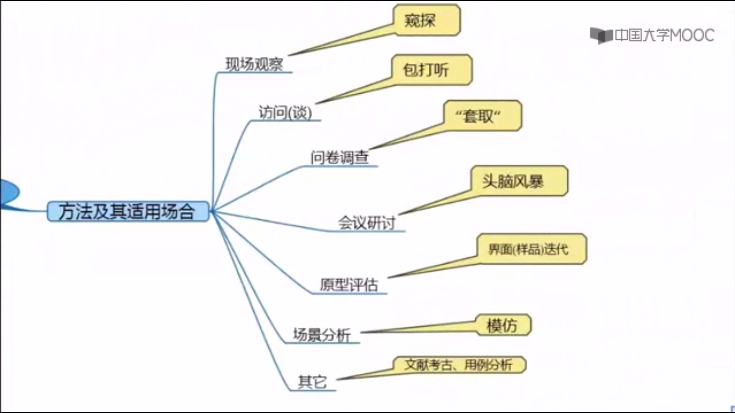
获取需求的方法

Slide 24
§ 2 与用户沟通的方法
1.访谈
正式访谈：系统分析员将提出一些事先准备好的具体问题。
非正式访谈：分析员将提出一些用户可以自由回答的开放性问题，以鼓励被访问人员说出自己的想法。
调查表：当需要调查大量人员的意见时，向被调查人员分发调查表是一个十分有效的做法。经过仔细考虑写出的书面回答可能比被访问者对问题的口头回答更准确。

Slide 25
需求获取方法
访谈和调研
和用户进行访谈和调研通常是适用于任何环境下的最重要最直接的方法之一。
访谈的一个主要目标是确保访谈者的偏见或主观意识不会干扰自由的交流。
“环境无关问题”就是不涉及任何背景的问题。
通过几次这样的访谈，开发人员和系统分析员能获得一些问题域中的知识，对要解决的问题有进一步的理解。

Slide 26
访谈步骤
阅读背景资料
确定面谈目标
一般包括信息资源、信息格式、决策频度、信息性质和决策样式
决定访谈对象
要包括在所有层次上在某些方面受到系统影响的关键人物，做到均衡。
和访谈对象沟通
提前沟通，使得访谈对象提前准备，面谈时间不宜过长。
决定问题的种类和结构
整理访谈报告

Slide 27
访谈问题的类型
开放式问题
例如：你对公司中电子商务的当前状态有何看法？
优点：细节丰富、易于沟通
缺点：无效信息过多、面谈失控、引起面谈对象误解
封闭式问题
特点：用户的回答受到限制
例如：客户服务中心平均每天收到多少个电话？
优点：容易控制、快速、答案明确
缺点：气氛沉闷、缺乏细节、缺乏面谈对象的观点
决定采用开放和封闭问题的因素
数据的可靠性、面谈效率、数据的精度、广度和深度、面谈技能、分析的难易程度

Slide 28
访谈的组织
使用金字塔结构
特点：以封闭式问题开始，然后使用开放式问题扩展（归纳）
使用漏斗结构
以一般、开放式问题开始、然后用封闭式问题缩写范围。
使用菱形结构

Slide 29
整理访谈报告
复查笔记的准确性、完整性和可理解性
将所收集的信息转化为适当的模型和文档
确定需要进一步澄清的问题领域
适当的时候向参加会议的每个人发一封感谢信

Slide 30
访谈清单（样例）
访谈目的
确定销售佣金率的处理规则
日期、时间和地点
2017年3月21日，9：00am， 市场总监办公室
用户参加人员
市场总监，财务经理，市场销售部经理及几个职员
项目小组参加人员
***，***
访谈/讨论
1. 谁有资格当销售代理？
2. 佣金的主要部分是什么？佣金率是多少？
3. 如何处理退货佣金？
4. 有什么特殊的动机吗？竞争/季节性降价？
5. 佣金范围可变吗？有行情表吗？
6. 有哪些异常情况？
后续工作
问题的重要决定或回答 — 参看关于佣金政策的附属文件
本次会议未解决的条目 — 参看未解决条目表的2、3项
下次会议或后续会议的时间安排
2017年3月28日，9：00am

Slide 31
访谈技巧：
不要找太多人，每次1-3人为宜，否则耗时且效率低
不要认为对方懂得系统开发
以请教方式问对方的“经历”和“工作过程”
每次访谈不要时间太长
可以与固定人员建立后续电话“访谈”

Slide 32
需求获取方法
专题讨论会
专题讨论会是一种可用于任何情况下的软件需求调研方法。
专题讨论会的目的是鼓励软件需求调研并且在很短的时间内 对讨论的问题达成一致。
专题讨论会一般由开发团队的成员主持，主要讨论系统应具备的特征或者评审系统特性。
专题讨论会前的准备工作是能否成功的举行会议的关键。

Slide 33
需求获取方法
头脑风暴
头脑风暴是一种对于获取新观点或创造性的解决方案而言非常有用的方法。
通常，专题讨论会的一部分时间是用于进行头脑风暴，找出关于软件系统的新想法和新特征。
头脑风暴包括两个阶段：想法产生阶段和想法精化阶段。
头脑风暴中为确定的问题定义系统特征
应用程序 | 头脑风暴中确定的特征 | 系统特征定义
家用自动照明系统 | 自动照明设置 | 用户可以制定每天自动照明的时间计划，系统将按时间计划触发照明事件
任务管理系统 | 代理任务通知 | 当用户将自己的任务代理给其他人时，系统自动发送Email通知将接手该任务的人

Slide 34
§ 2 与用户沟通的方法
情景分析技术—就是对用户运用目标系统解决某个具体问题的方法和结果进行分析。
情景分析的用处：
● 它能在某种程度上演示产品的行为，从而便于用户理解，而且还可能进一步揭示出一些系统分析员目前还不知道的需求。
● 由于情景分析较易为用户所理解，因此，使用这种技术能保证用户在需求分析过程中始终扮演一个积极主动的角色。

Slide 35
§ 2 与用户沟通的方法
2. 面向数据流自顶向下求精
（1）沿数据流图回溯：数据流图的输出端是系统的最终目的。向回确定每个数据元素的来源，可加细数据流图及数据字典，并将相关算法记录在IPO图中。
（2）用户复查：从输入端开始，分析员借助于数据流图、数据字典和IPO图向用户解释输入数据是怎样一步一步转变成输出数据。用户及时纠正和补充分析员的认识。

Slide 36
（3）反复进行上述分析过程，分析员越来越深入地定义系统中的数据和系统应该完成的功能。
问题的具体分析：细化数据流图
♦ 加细前后的I/O须相同。
♦ 分解到须考虑具体实现的代码时即可停止

Slide 37

§ 2. 与用户沟通的方法
3. 简易的应用规格说明技术
传统访谈技术→用户和开发者往往会区分“我们和他们”
面向团队的需求收集法
这种方法提倡用户与开发者密切合作，共同标识问题，提出解决方案的要素，商讨不同的方法并指定基本的需求。

Slide 38
面向团队的需求收集法： （用户与开发者配合）
1）初步访谈；
2）开发者和用户分别写出“产品需求”；
3）开会讨论，各自展示需求列表；
4）得出一致意见，为需求列表制定小型规格说明；
5）根据会议成果，起草完整的软件需求规格说明。

Slide 39
§ 2. 与用户沟通的方法
特性1：快速
特性2：容易修改
4. 快速建立软件原型
快速原型就是快速建立起来的旨在演示目标系统主要功能的可运行的程序。构建原型的要点是，它应该实现用户看得见的功能(例如，屏幕显示或打印报表)，省略目标系统的“隐含”功能(例如，修改文件)。

Slide 40
§ 3. 分析建模与规格说明
结构化分析导出的分析模型包括数据模型、功能模型和行为模型。该模型以“数据字典”为核心，描述了软件使用的所有数据对象，围绕这个核心的是“实体关系图”、“数据流图”和“状态转换图”。具体形式如下图所示：

Slide 41
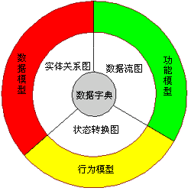
§ 3. 分析建模与规格说明

Slide 42
§ 3. 分析建模与规格说明
实体关系图（ER）：数据建模的基础，描述数据对象及其关系；
数据流图（DF）：功能建模的基础，描述数据怎样转换以及转换的功能；
状态转换图（ST）：行为建模的基础，表示系统的各种行为状态以及状态间的转换方式。

Slide 43
软件需求规格说明书(SRS)
软件需求规格说明书(Software Requirement Specification)是需求分析阶段得出的最主要的文档。是软件开发、软件验收和管理的根据。
通常用自然语言完整、准确、具体地描述系统的数据要求、功能需求、性能需求、可靠性和可用性要求、出错处理需求、接口需求、约束、逆向需求以及将来可能提出的要求。自然语言的规格说明具有容易书写、容易理解的优点，为大多数人所欢迎和采用。
SRS的作用：开发者与用户间事实上的技术合同书；开发者下一步设计和编码的基础；测试验收目标系统的依据。

Slide 44
§4. 实体-联系图
为了把用户的数据要求清晰明确地表达出来，系统分析员通常建立一个概念性的数据模型（也称为信息模型）。概念性数据模型是一种面向问题的数据模型，是按照用户的观点来对数据和信息建模。它描述了从用户角度看到的数据，它反映了用户的现实环境，且与在软件系统中的实现方法无关。
最常用的表示概念性数据模型的方法，是实体-联系方法（Entity-Relationship Approach）。

Slide 45
所谓复合信息是指具有一系列不同性质或属性的事物，因此，仅有单个值的事物(例如宽度)不是数据对象。
§4. 实体-联系图
1. 数据对象:是对软件必须理解的复合信息的表示。在ER图中用矩形框代表实体。
2. 联系:数据对象彼此之间相互连接的方式称为联系，也称为关系。联系可分为以下三类：
（1）一对一联系（1∶1）
（2）一对多联系（1∶N）
（3）多对多联系（M∶N）
3. 属性:属性定义了数据对象的性质。 在ER图中用椭圆形或圆角矩形表示实体（或联系）的属性

Slide 46
§4. 实体-联系图
职称
姓名
性别
性别
职务
学号
系
姓名
教师
学生
年级
1
N
教工号
教
学
N
M
成绩
课程
课程号
学分
课名
学时
图3.2 某校教学管理ER图

Slide 47
练习
设某汽车运输公司数据库中有三个实体集。一是“车队”实体集，属性有车队号、车队名等；二是“车辆”实体集，属性有牌照号、厂家、出厂日期等；三是“司机”实体集，属性有司机编号、姓名、电话等。
设车队与司机之间存在“聘用”联系，每个车队可聘用若干司机，但每个司机只能应聘于一个车队，车队聘用司机有个聘期；车队与车辆之间存在“拥有”联系，每个车队可拥有若干车辆，但每辆车只能属于一个车队；司机与车辆之间存在着“使用”联系，司机使用车辆有使用日期和公里数两个属性，每个司机可使用多辆汽车，每辆汽车可被多个司机使用。

Slide 48
ER图举例
车队号
车队名
车队
1
1
聘期
拥有
聘用
N
N
车辆
M
使用
N
司机
牌照号
厂家
出厂日期
司机编号
姓名
电话
使用日期
公里数

Slide 49
§5 数据规范化
软件系统经常使用各种长期保存的信息，这些信息通常以一定方式组织并存储在数据库或文件中，为减少数据冗余，避免出现插入异常或删除异常，简化修改数据的过程，通常需要把数据结构规范化。
第一范式(1 NF)数据冗余程度最大，第五范式(5 NF)数据冗余程度最小。
从实用角度看来，在大多数场合选用第三范式都比较恰当。

Slide 50
§6. 状态转换图
状态转换图通过描述状态以及导致系统改变状态的事件来表示系统的行为，它没有表示出系统所执行的处理，只表示了处理结果可能的状态转换。

Slide 51
§6. 状态转换图
1 状态
状态是任何可以被观察到的系统行为模式，一个状态代表系统的一种行为模式。
在状态图中定义的状态主要有：初态（即初始状态）、终态（即最终状态）和中间状态。在一张状态图中只能有一个初态，而终态则可以有0至多个。

Slide 52
§6. 状态转换图
2 事件
事件是在某个特定时刻发生的事情，它是对引起系统从一个状态转换到另一个状态的外界事件的抽象。
简而言之，事件就是引起系统状态转换的控制信息。

Slide 53
§6. 状态转换图
中间部分为状态变量的名字和值，这部分是可选的；
3. 符号
在状态图中，初态用实心圆表示，终态用一对同心圆（内圆为实心圆）表示。 中间状态用圆角矩形表示，可以用两条水平横线把它分成上、中、下3个部分。
上面部分为状态的名称，这部分是必须有的；
下面部分是活动表，这部分也是可选的。

Slide 54
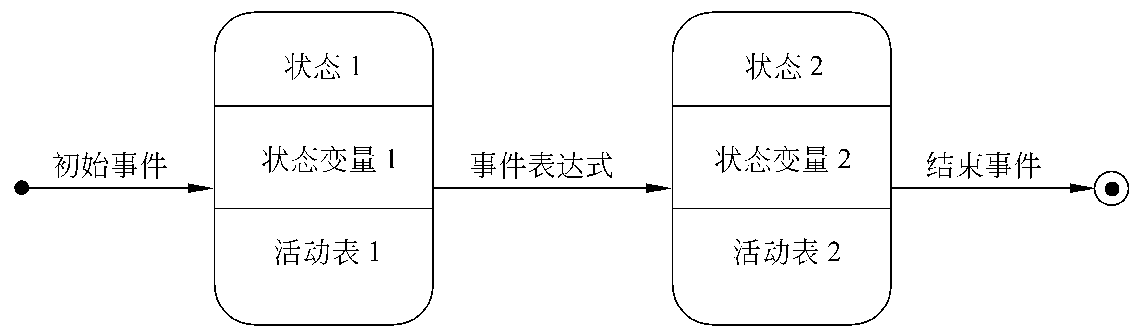
§6. 状态转换图
图3.3 状态图中使用的主要符号

Slide 55
§6. 状态转换图
活动表的语法格式：
事件名(参数表)/动作表达式
事件名：可以是任何事件的名称。
entry事件：指定进入该状态的动作
exit事件：指定退出该状态的动作
do事件：指定在该状态下的动作。
动作表达式：描述应做的具体动作。

Slide 56
§6. 状态转换图
状态图中两个状态之间带箭头的连线称为状态转换，箭头指明了转换方向。状态变迁通常是由事件触发的，在这种情况下应在表示状态转换的箭头线上标出触发转换的事件表达式；如果在箭头线上未标明事件，则表示在源状态的内部活动执行完之后自动触发转换。

Slide 57
§6. 状态转换图
事件表达式的语法如下：
事件说明［守卫条件］／动作表达式
事件说明的语法为：事件名(参数表)。
守卫条件是一个布尔表达式。如果同时使用事件说明和守卫条件，则当且仅当事件发生且布尔表达式为真时，状态转换才发生。如果只有守卫条件没有事件说明，则只要守卫条件为真状态转换就发生。
动作表达式是一个过程表达式，当状态转换开始时执行该表达式。

Slide 58
在任一给定的时刻，一个对象总是处于某一特定的状态。一个人可以是新生儿、婴儿、儿童、少年、青年、中年或老年。一个电梯可以处于上升、下降或停止状态。一台洗衣机可处于浸泡（Soak）、洗涤（Wash）、漂洗（Rinse）、脱水（Spin）或关机（Off）状态。

Slide 59
例子
为了具体说明怎样用状态图建立系统的行为模型，下面举一个例子。图3.4是人们非常熟悉的电话系统的状态图。
图中表明，没有人打电话时电话处于闲置状态；有人拿起听筒则进入拨号音状态，到达这个状态后，电话的行为是响起拨号音并计时；这时如果拿起听筒的人改变主意不想打了，他把听筒放下(挂断)，电话重又回到闲置状态；如果拿起听筒很长时间不拨号(超时)，则进入超时状态；……。

Slide 60
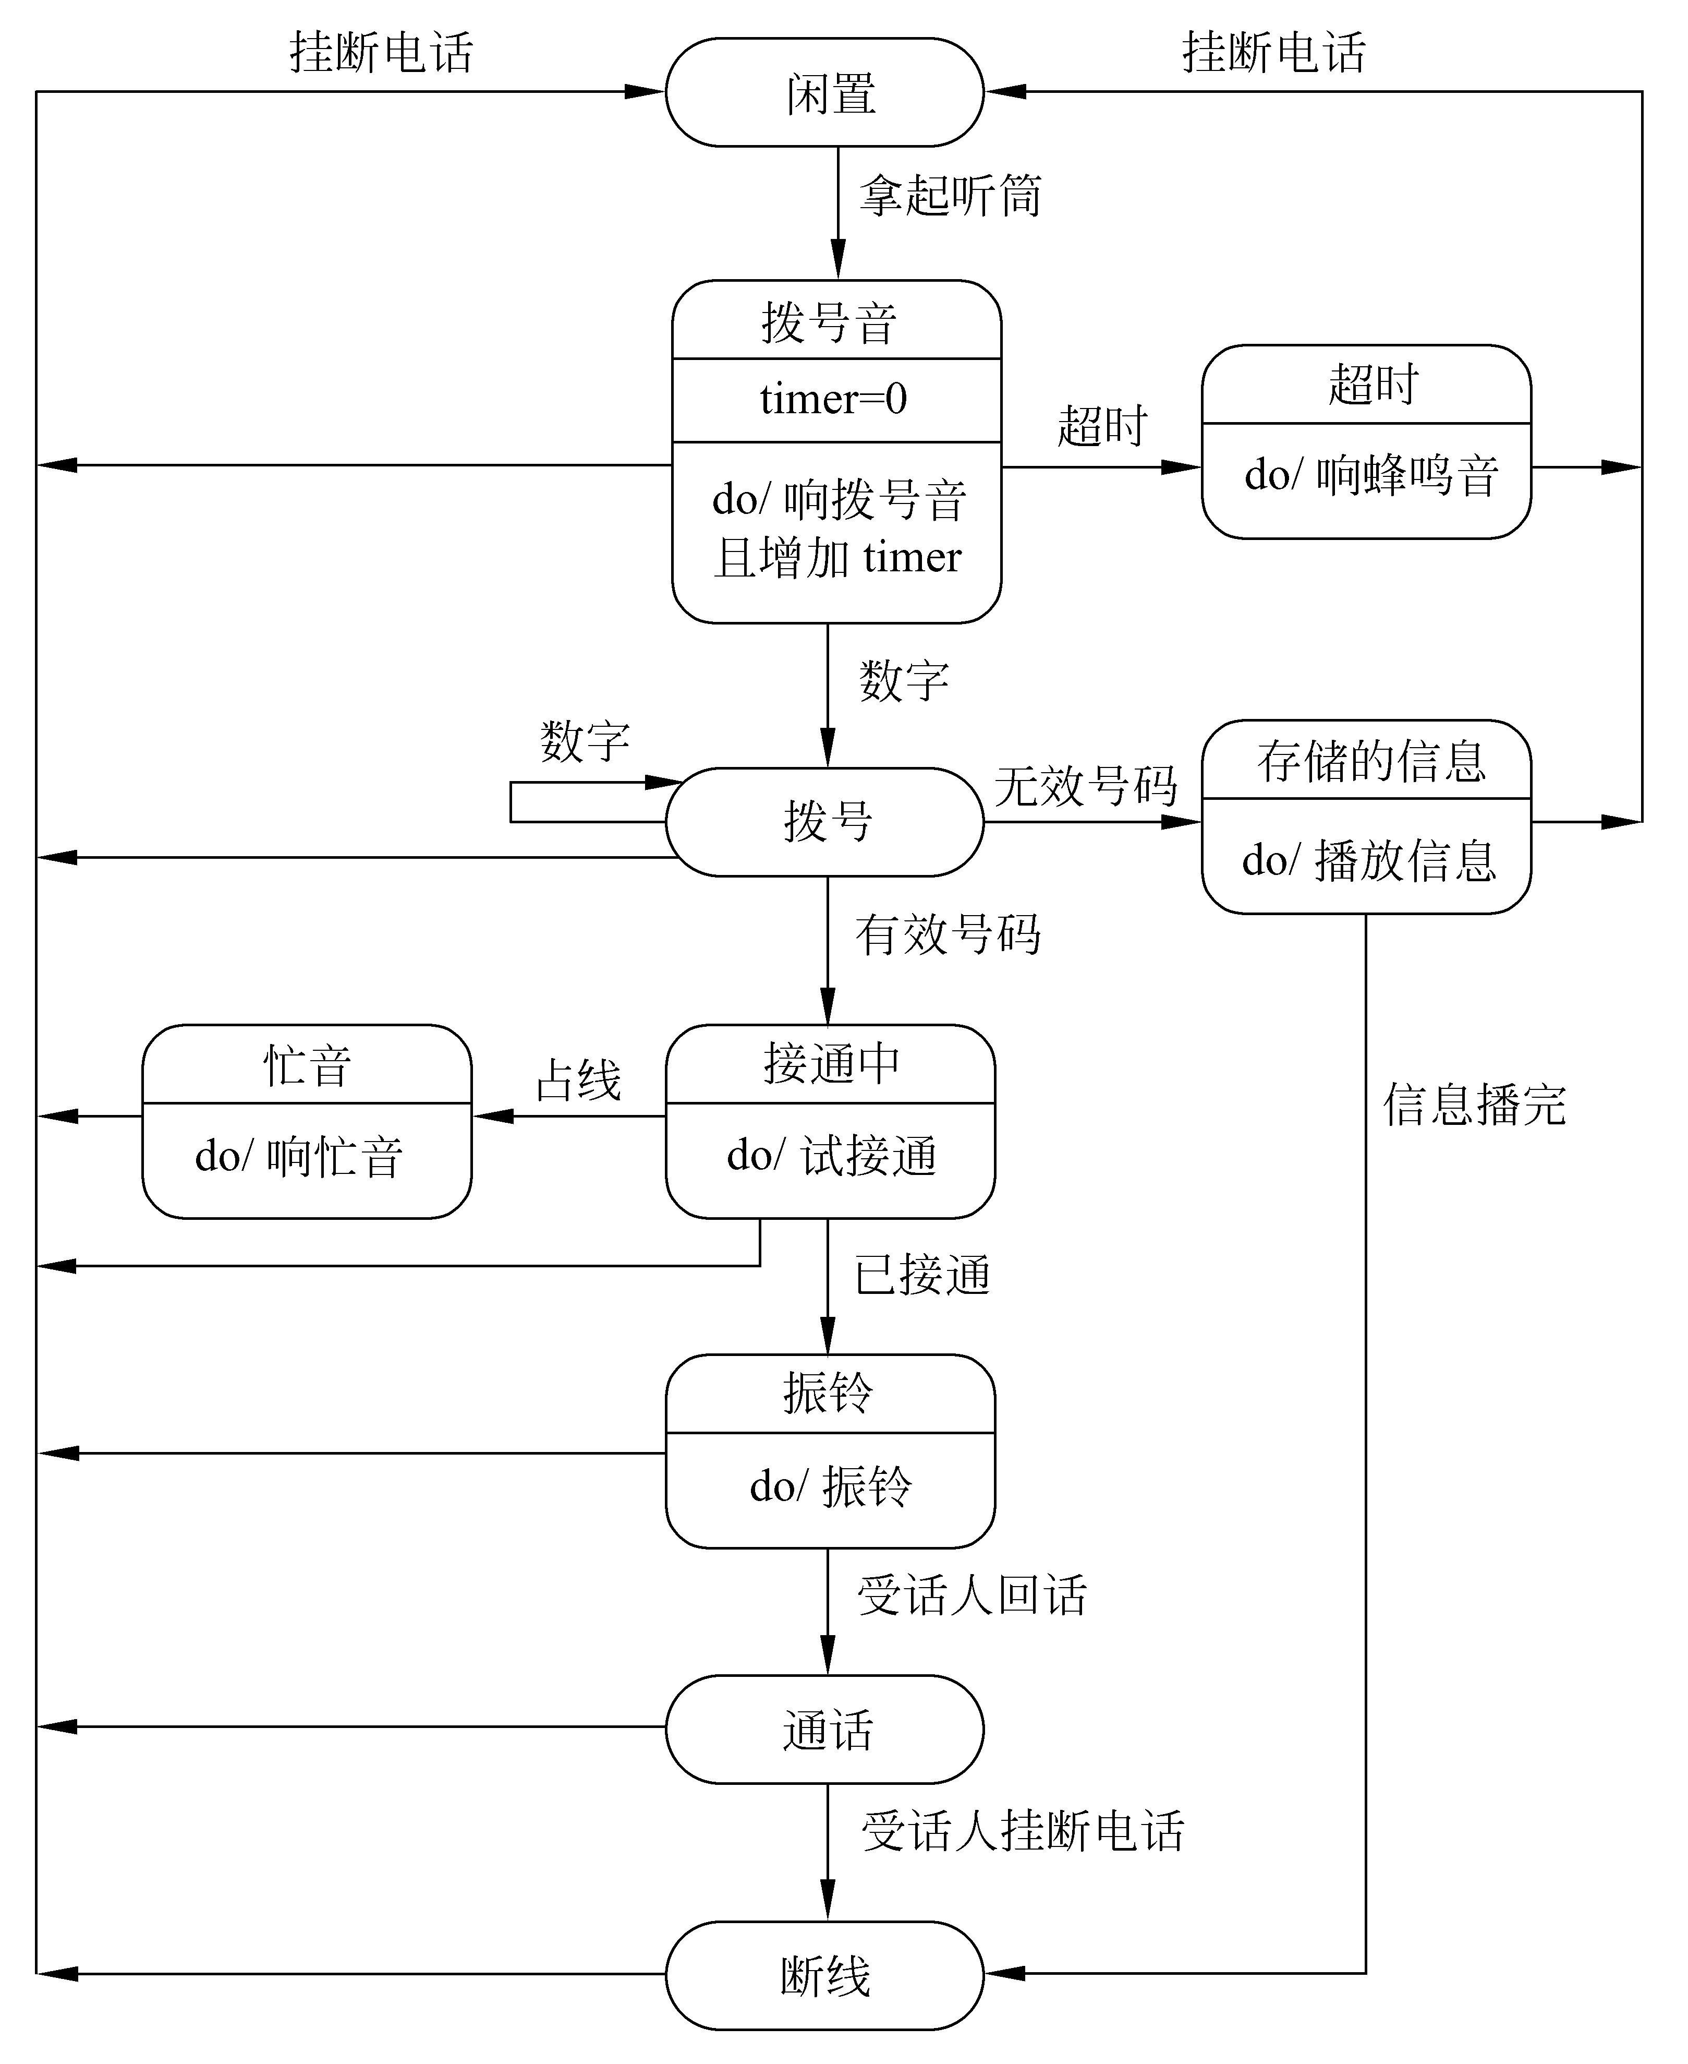

Slide 61
练习：做薯条
描述如下：
家里有几个土豆，儿子要求晚餐吃薯条，妈妈开始动手做，经过清洗，削皮，切条，水煮，沥干，拌油，烘烤，最后装盘，配上番茄酱，上餐桌。
以做薯条为例，画出土豆变化的状态转换图。

Slide 62
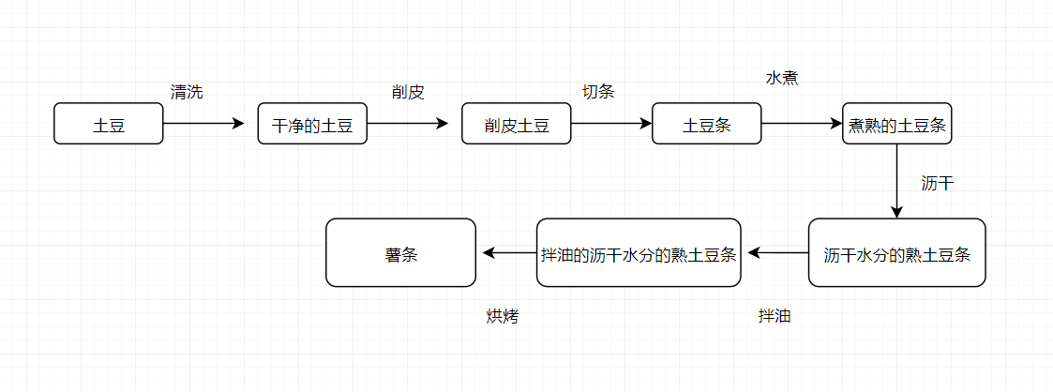

Slide 63
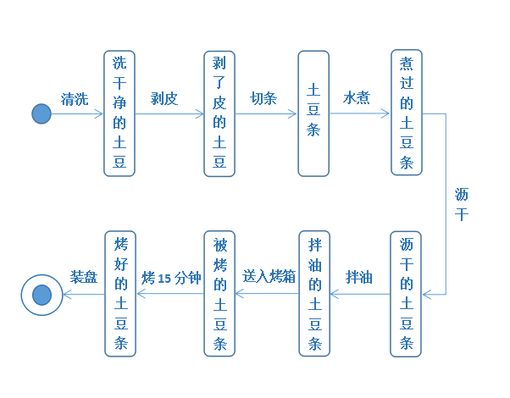

Slide 64
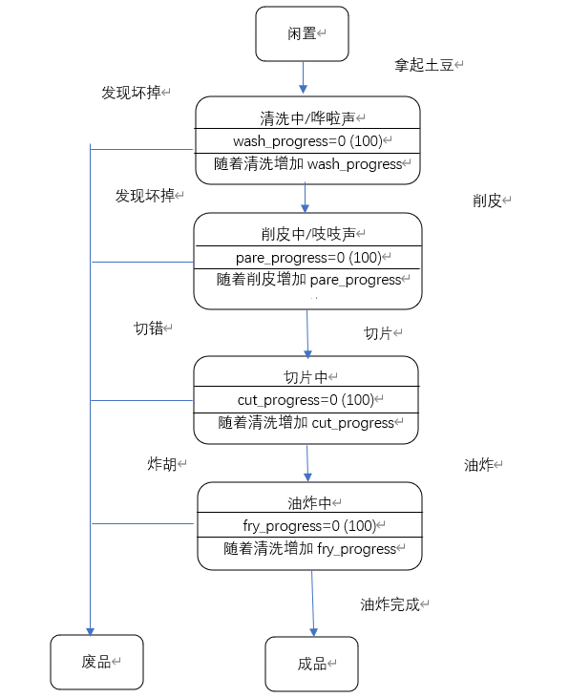
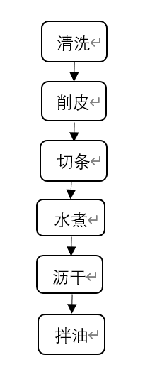

Slide 65

数据流图是结构化分析的基本工具，体现了自顶向下逐步求精的分析过程，确定了系统的任务流和数据流；
实体关系图描述了系统的数据关系，从而帮助开发人员分析和理解系统数据的组成，并为系统设计阶段定义系统数据库的物理结构打下基础；
状态转换图描述了系统状态之间的变化过程，它对于实时系统和控制系统尤为重要。

Slide 66
§7. 其他图形工具
层次方框图
Warnier图
IPO图

Slide 67
层次方框图
产品
层次方框图用树形结构的一系列多层次的矩形框描绘数据的层次结构。树形结构的顶层是一个单独的矩形框，它代表完整的数据结构，下面的各层矩形框代表这个数据的子集，最底层的各个框代表组成这个数据的实际数据元素（不能再分割的元素）。
硬件
软件
服务
处理机
存储器
外部设备
系统软件
应用软件
软件服务
硬件维修
培训
操作系统
编译程序
软件工具
图3.5 层次方框图的一个例子

Slide 68
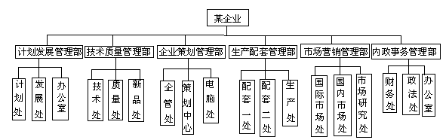

Slide 69
实发工资
应发工资
扣 款
基本工资
奖金
缺勤扣款
个人所得税扣款
水电扣款
津 贴
补 贴
出勤奖
业绩奖
国家工资
国家津贴
职务津
贴
交通补贴
部门补贴
其它补贴

Slide 70
Warnier图
操作系统（P1）
系统软件
编译程序（P2）
编辑程序（P3）
软件产品
软件工具
测试驱动程序（P4）
⊕
设计辅助工具（P5）
应用软件
图3.4 Warnier图的一个例子
法国计算机科学家Warnier提出了表示信息层次结构的另外一种图形工具。用Warnier图可以指出一类信息或一个信息量是重复出现的，也可以表示特定信息在某一类信息中是有条件地出现的。因为重复和条件约束是说明软件处理过程的基础，所以很容易把Warnier图转变成软件设计的工具。

Slide 71
例子
{：层次
（n1 ,n2):重复n1到n2次
⊕：二者择一
例： 头条新闻 地区队
头版 国内新闻 体育新闻 职业队
本地新闻 拳击
社论(1,1) 经营简讯
专栏(1,3) ⊕
报纸 社论 读者来信(1,3) 副刊 商业新闻 雇员简讯
讽刺漫画(0,1) 一般新闻
体育新闻 招生
副刊 商业新闻 广告 招聘
广告 求助
细化

Slide 72
IPO图
IPO图是输入／处理／输出图的简称，它是美国IBM公司发展完善起来的一种图形工具，能够方便地描绘输入数据、对数据的处理和输出数据之间的关系。
输入
处理
输出
旧的主文件
事务文件
1.校验主记录
2.校验事务记录
3.更新主记录
有效的主记录
有效的事务记录
更新后的主文件
图3.7 IPO图的一个例子

Slide 73
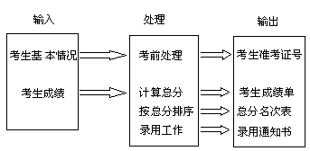
IPO 图
输入／处理／输出（Input Process Output ）图的简称。
【例】招聘考试成绩管理系统的 IPO 图。

Slide 74
IPO表
本书建议使用一种改进的IPO图（也称为IPO表），这种图中包含某些附加信息，在软件设计过程中将比原始的IPO图更有用。
系统：
作者：
模块：
日期：
编号：
被调用：
调用：
输入：
输出：
处理：
局部数据元素：
注释：
图3.8 改进的IPO图的形式

Slide 75
§8 验证软件需求
1 从哪些方面验证软件需求的正确性 (1) 一致性 所有需求必须是一致的，任何一条需求不能和其他需求互相矛盾。 (2) 完整性 需求必须是完整的，规格说明书应该包括用户需要的每一个功能或性能。 (3) 现实性 指定的需求应该是用现有的硬件技术和软件技术基本上可以实现的。对硬件技术的进步可以做些预测，对软件技术的进步则很难做出预测，只能从现有技术水平出发判断需求的现实性。 (4) 有效性 必须证明需求是正确有效的，确实能解决用户面对的问题。

Slide 76
2 验证软件需求的方法
1. 验证需求的一致性
自然语言书写需求分析
形式化的描述软件需求的方法
2. 验证需求的现实性
参照以往开发类似系统的经验，
采用仿真或性能模拟技术
3. 验证需求的完整性和有效性
和目标系统的用户沟通
快速建立原型系统

Slide 77
3 用于需求分析的软件工具
Axure RP 能帮助网站需求设计者，迅捷而轻便的创立基于目录组织的原型文档、功能解释、交互界面以及带注释的wireframe网页，并可积极生成用于演示的网页文件和word文档，以供给演示与开发。Axure提供了自定义部件的功能，就像自定义控件一样，非常方便。
StarUML可绘制9款UML图：用例图、类图、序列图、状态图、活动图、通信图、模块图、部署图以及复合结构图等。
Microsoft visio 可以建立流程图、组织图、时间表、营销图和其它更多图表，把特定的图表加入文件，让商业沟通变得更加清晰，令演示更加有趣。
Freemind是一实用的开源思维导图/心智(MindMap)软件。它可用来作为管理项目(包括子任务的管理，子任务的状态，时间记录，资源链接管理),笔记或知识库,文章写作或者头脑风暴,结构化的存储小型数据库,绘制思维导图，整理软件流程思路。

Slide 78
小结
需求分析是软件工程中最重要的一个环节
☞ 需求分析的主要工作是做调查研究，详细、准确的解决系统做什么的问题
☞ 需求分析的结果要产生一份详尽的需求规格说明书，包括系统详细的数据流图和数据字典

Slide 79
需求规格说明书
封面：
文档编号：
版 本 号：
文档名称：
项目名称：
项目负责人：
年 月 日
编写：
核对：
审核：
批准：
开发单位：

Slide 80
需求规格说明书
内容：
⑴系统规格说明：
♦ 系统概貌 ♦ 功能要求 ♦ 性能要求 ♦ 运行要求
♦ 可能增加的要求 ♦ DFD ♦ IPO
⑵ 数据要求：
♦ DD ♦ Hierarchy 或 Warnier Diagram
⑶ 用户系统描述
—— 初步用户手册：从用户的观点考虑系统
♦ 系统功能、性能 ♦ 使用与步骤 等
⑷修正的开发计划：
♦ 成本估计 ♦ 资源使用计划 ♦ 进度计划

Slide 81
SRS大纲（模板）
1．引 言
(1)编写目的(阐明编写需求说明书的目的，指明读者对象)
(2)项目背景(应包括：项目的委托单位、开发单位和主管部门；该软件系统与其他系统的关系)
(3)定义(列出文档中所用到的专门术语的定义和缩写词的原文)
(4)参考资料(可包括：项目经核准的计划任务书、合同或上级机关的批文；项目开发计划；文档所引用的资料、标准和规范。列出这些资料的作者、标题、编号、发表日期、出版单位或资料来源)

Slide 82
SRS大纲（模板）
2．任务概述
(1)目标
(2)运行环境
(3)条件与限制
3．数据描述
(1)静态数据
(2)动态数据(包括输入数据和输出数据)
(3)数据库描述(给出使用数据库的名称和类型)
(4)数据词典
(5)数据采集

Slide 83
SRS大纲（模板）
4．功能要求
(1)功能划分
(2)功能描述
5．性能需求
(1)数据精确度
(2)时间特性(如响应时间、更新处理时间、数据转换与传输时间、运行时间等)
(3)适应性(在操作方式、运行环境、与其他软件的接口以及开发计划等发生变化时，应具有的适应能力。

Slide 84
SRS大纲（模板）
6．运行需求
(1)用户界面(如屏幕格式、报表格式、菜单格式、输入输出时间等)
(2)硬件接口
(3)软件接口
(4)故障处理
7．其他要求
如可使用性、安全保密、可维护性、可移植性等。
8．附 录

Slide 85
图书馆系统1
一.项目说明
开发计算机图书管理系统。主要进行四个方面的管理：图书的购入、
借阅、归还及注销。
1.购入新书时需要为该书编制图书卡片,包括分类目录号、流水号、书名、
作者、内容摘要、价格和购书日期等信息，写入图书目录文件中。
2.读者借书时填写借书单,包括读者号、欲借图书分类目录号。系统首先
检查该读者号是否有效，若无效，则拒绝借书；否则进一步检查所借
图书是否超过最大限制数(5本)，若已达到最大限制数(5本)，则拒绝
借书；否则，读者可以借出该书，登记图书分类目录号、读者号、借
阅日期等，写回到借书文件中去。
3.读者还书时,根据图书流水号,从借书文件中读出和该图书相关的借阅
记录,表明还书日期,再写回借书文件中；如果图书逾期未还，则处以
相应罚款。

Slide 86
图书馆系统2
4.在某些情况下需要对图书馆的图书进行清理工作，对一些过时或
无继续保留价值的图书要注销(从图书文件中删除相关记录)。
5.咨询要求：查询某位读者、某种图书和全局图书三种情况。
二.画出数据流图
顶层DFD
图书情况
系统时钟
图书
管理
人员
统计表
图书管理
系统
当前日期
查询要求
图书管理要求
付款单
读者
读者情况
Notes:
为简化起见：读者借书、还书、查询等通过图书管理员。

Slide 87
图书馆系统3
一层DFD
有效的图书
管理要求
当前日期
系统时钟
2
处理
要求
付款单
读 者
图书管理要求
图书管理
人员
1
审查
有效性
读者情况
查询要求
3
处理
查询
统计表
图书管理
人员
无效输入
有效的
查询要求
图书情况
Notes:
加工说明对应P13

Slide 88
图书馆系统4
二层：“处理要求”DFD
入库单
2.2
新书
入库
图书管理
人员
2.3
注销
图书
有效的图书
管理要求
注销单
2.1
要求类
型处理
借书单
1 目录文件
2.4
借书
当前日期
系统时钟
还书单
2.5
还书
罚款单
读者
Notes:
加工说明对应P14

Slide 89
图书馆系统5
二层：“处理查询”DFD
3.2
读者
查询
查询读者情况
读者情况
2 读者文件
3 借书文件
3.1
查询处理
类别
3.3
图书
查询
有效查询要求
图书管理
人员
查询图书情况
图书情况
1 目录文件
统计要求
3.4
图书
统计
统计表
Notes:
加工说明对应P14，P15，P16

Slide 90
图书馆系统6
三层：“新书入库” DFD
入库单
2.2.1
办理新书
入库
1 目录文件
三层：“注销图书” DFD
注销单
2.3.1
办理注销
图书
1 目录文件
Notes:
加工说明对应P16，P17

Slide 91
图书馆系统7
三层：“借书” DFD
2 读者文件
借书超过最大限制
借书单
2.4.1
检查读者
有效性
有效读者借书单
2.4.2
检查读者
资格
无效读者
3 借书文件
核准后的借书单
2.4.3
检查图书
库存
借书记录
2.4.4
办理
借书
该书已借完
1 目录文件
Notes:
加工说明对应P17，P18，

Slide 92
图书馆系统8
三层：“还书” DFD
1 目录文件
2.5.1
办理
还书
2.5.2
办理
罚款
还书单
逾期天数
罚款单
读者
3 借书文件
Notes:
加工说明对应P19
第十六讲到此为止。

Slide 93
图书馆系统9
三.数据字典
1.数据流条目
数据流名称 | 组 成
图书管理要求 | [入库单|借书单|还书单|注销单]
入库单 | 分类目录号+数量+书名+作者+内容提要+价格+购书日期
借书单 | 读者号+分类目录号+借阅日期
借书记录 | 读者号+分类目录号+图书流水号+借阅日期
还书单 | 图书流水号+还书日期
罚款单 | 逾期天数+罚款金额
注销单 | 图书流水号
查询要求 | [读者情况|图书情况|统计要求]
读者情况 | 读者号+姓名+所在单位+{借书情况}
借书情况 | 书名+分类目录号+图书流水号+借阅日期
图书情况 | 书名+作者+分类目录号+总数+库存数
统计表 | {图书情况}
Notes:
“图书情况”的结构及每个数据项的定义省略.

Slide 94
图书馆系统10
三.数据字典
2.文件条目
文件名 | 组成 | 组织
读者文件 | {读者号+姓名+所在单位} | 按读者号递增顺序排列
目录文件 | {分类目录号+书名+作者+内容提要+价格+入库日期+总数+库存数+{图书流水号}} | 按分类目录号的字母顺序排列
借书文件 | (借书记录+还书日期) | 按借阅日期顺序排列
3.加工说明(只描述最底层的基本加工)
加工编号 | 1 | 输入流 | 图书管理要求,查询要求
加工名 | 检查有效性 | 输出流 | 有效的图书管理要求,有效的查询要求， 无效输入
加工逻辑 | 检查输入要求的有效性
Notes:
3对应P6DFD图

Slide 95
图书馆系统11
3.加工说明
加工编号 | 2.1 | 输入流 | 有效图书管理要求, 当前日期
加 工 名 | 要求类型处理 | 输出流 | 入库单,借书单,还书单,注销单
加工 逻辑 | 根据有效图书管理要求的类型选择输出相应的单据： 1.选新书入库,输出入库单；2.选借书,输出借书单； 3.选还书,输出还书单； 4.选注销图书,输出注销单。
加工编号 | 3.1 | 输入流 | 查询要求
加 工 名 | 查询类别处理 | 输出流 | 查询读者情况,查询图书情况,统计要求
加工 逻辑 | 根据查询类别选择 1.查询读者情况 2.查询图书情况 3.统计要求
Notes:
加工说明对应P7，P8

Slide 96
图书馆系统12
3.加工说明
加工编号 | 3.2 | 输入流 | 查询读者情况,读者文件,借书文件
加工名 | 读者查询 | 输出流 | 读者情况
加工 逻辑 | 根据查询读者的情况 1.从读者文件中读出读者记录； 2.从借书文件中读出该读者的借书记录； 3.综合输出该读者的借阅情况。
加工编号 | 3.3 | 输入流 | 查询读者情况,借书文件，目录文件
加工名 | 图书查询 | 输出流 | 图书情况
加工 逻辑 | 根据查询图书的情况 1.从目录文件中读出该书信息； 2.从借书文件中读出该书的借阅记录； 3.综合输出该图书的借阅情况。
Notes:
加工说明对应P8

Slide 97
图书馆系统13
3.加工说明
加工编号 | 3.4 | 输入流 | 统计要求，目录文件
加 工 名 | 图书统计 | 输出流 | 统计表
加工 逻辑 | 根据统计要求 1.从目录文件中读出所有图书的记录； 2.输出统计表。
加工编号 | 2.2.1 | 输入流 | 入库单
加 工 名 | 办理新书入库 | 输出流 | 目录文件
加工 逻辑 | 1.输入填写好的入库单； 2.写入目录文件。
Notes:
加工说明对应P8，P9

Slide 98
图书馆系统14
3.加工说明
加工编号 | 2.3.1 | 输入流 | 注销单,目录文件
加 工 名 | 注销图书 | 输出流 | 目录文件
加工逻辑 | 根据注销单,从目录文件中删除相应的记录。
加工编号 | 2.4.1 | 输入流 | 借书单，读者文件
加 工 名 | 检查读者有效性 | 输出流 | 有效读者的借书单，无效读者
加工 逻辑 | 根据借书单上的读者号和读者文件的内容,检查该读者是 否为合法读者，作出相应的输出。
Notes:
加工说明对应P9，P10

Slide 99
图书馆系统15
3.加工说明
加工编号 | 2.4.2 | 输入流 | 有效读者的借书单，借书文件
加 工 名 | 检查读者资格 | 输出流 | 核准后的借书单，借书超过最大限制
加工 逻辑 | 1.从借书文件中读出该读者当前的借书情况； 2.检查他所借图书是否超过最大限制，作出相应的输出。
加工编号 | 2.4.3 | 输入流 | 核准后的借书单，目录文件
加 工 名 | 检查图书库存 | 输出流 | 借书记录，该书已借完。
加工 逻辑 | 根据借书单上的分类目录号和目录文件的内容,检查该书是否还有库存,若有,则填写借书记录；否则,输出该书已借完。
加工编号 | 2.4.4 | 输入流 | 借书记录，目录文件
加 工 名 | 办理借书 | 输出流 | 目录文件，借书文件，
加工 逻辑 | 根据借书记录的内容,对目录文件中该书的库存数量减1，同时写入借书文件。
Notes:
加工说明对应P10

Slide 100
图书馆系统16
3.加工说明
加工编号 | 2.5.1 | 输入流 | 还书单，借书文件，目录文件
加 工 名 | 办理还书 | 输出流 | 借书文件，目录文件，逾期天数
加工 逻辑 | 1.根据还书单，对目录文件中该书的库存数量加1，同时把 借书文件中相应记录置为无效； 2.根据借阅日期和当前日期计算该书是否已过期，并输出逾 期天数。
加工编号 | 2.5.2 | 输入流 | 逾期天数
加 工 名 | 办理罚款 | 输出流 | 罚款单
加工逻辑 | 根据图书过期天数，开具罚款单。
Notes:
加工说明对应P11

